Slide 1
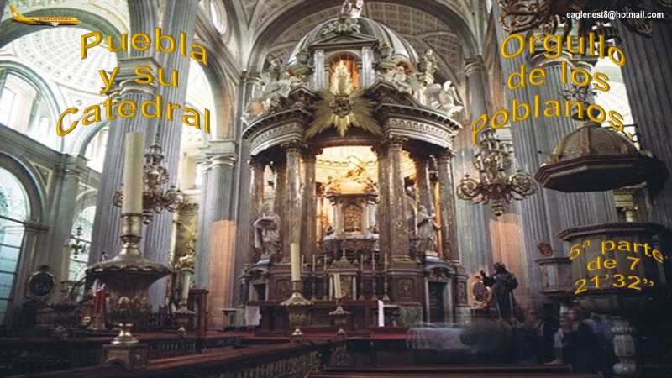

Slide 2
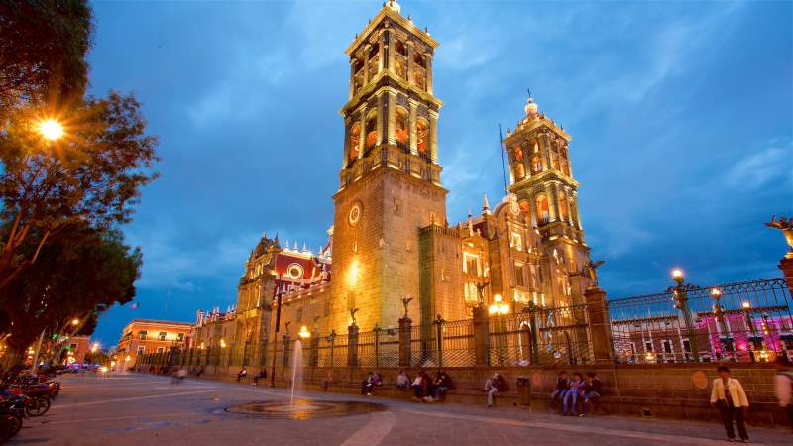



eaglenest8@hotmail.com
Puebla
y su
Catedral .
Orgullo
de los
Poblanos…
5ª parte´ de 7
21’32”
____________________

Slide 3
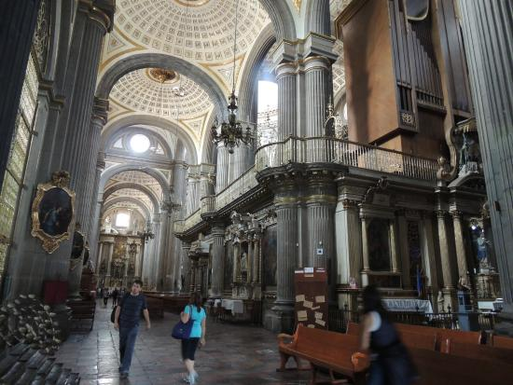
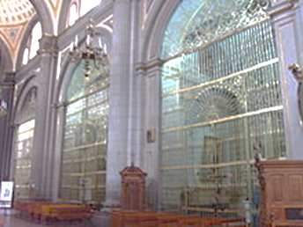
Capillas de la catedral
Capillas del Evangelio
La nave procesional izquierda conocida como
nave del evangelio tiene las siguientes capillas:

Slide 4
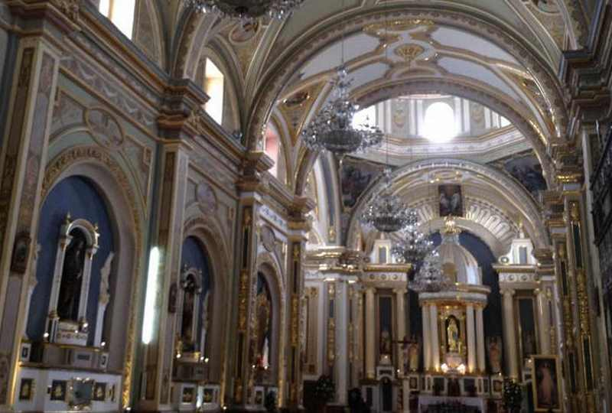
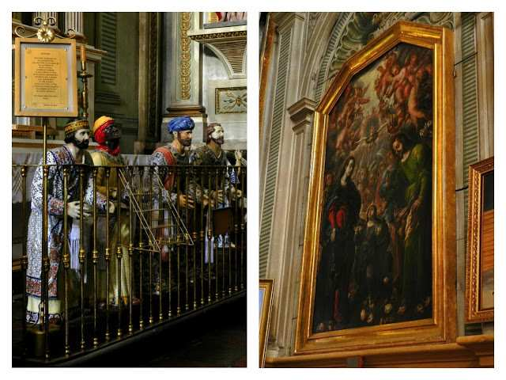
Capilla del Apóstol Santiago
Esta capilla comunica con el Sagrario,
los símbolos en el abanico de la reja
indican que estaba originalmente consagrada
a Santiago el Mayor,
los retablos barrocos se retiraron
para dar paso a uno neoclásico dórico,
que tiene en el nicho central una escultura
de Santiago el menor,
la cual debió proceder de los retablos destruidos.
Destaca el cuadro de Santa Filomena,
patrona de las sirvientas o abogada para encontrar servidumbre honesta, es obra del artista del siglo XIX Rafael Morante,
en las otras hornacinas están San Juan Bautista
y una de San Eloy de estupenda factura
por el escultor Zacarías Cora.

Slide 5
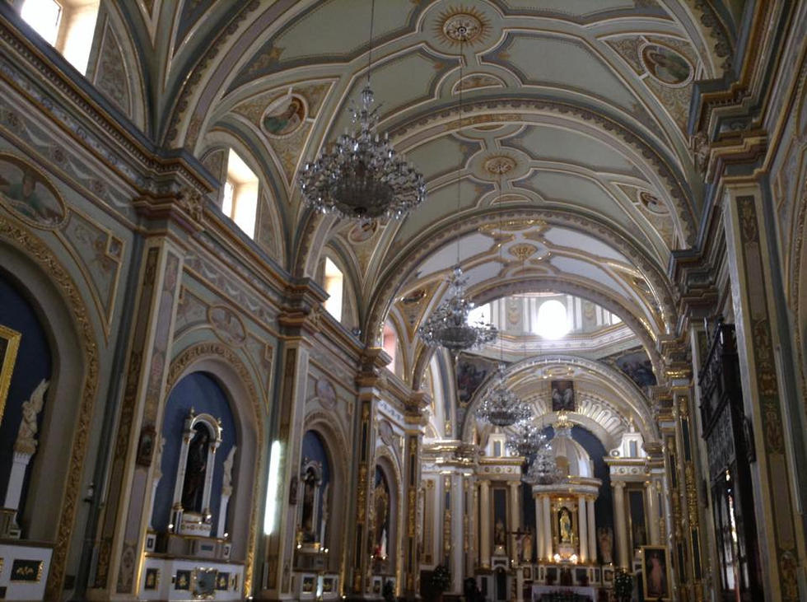
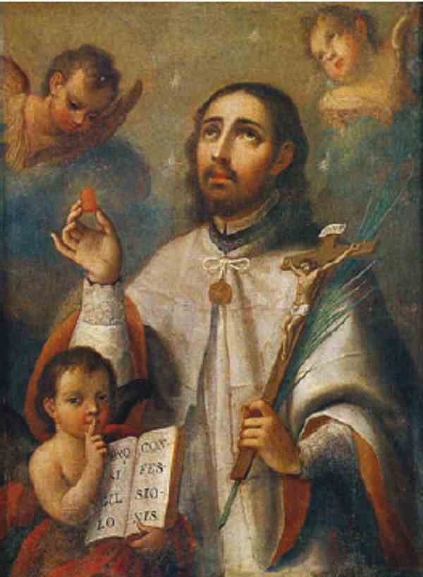
El retablo del evangelio es de San José María Yermo y Parres
y en el lado opuesto un cancel que cubría la antigua puerta
de comunicación con el Sagrario, en este mismo lado están:
un descendimiento y un San Juan Nepomuceno
quien ofrece la lengua que le fue cortada
como homenaje a la Virgen;
obra de Miguel Jerónimo Zendejas.
Se hallan los restos, bajo una gran lápida de bronce,
del primer gobernador constitucional del estado de Puebla
Gral. José María Calderón.

Slide 6
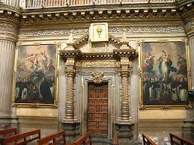
Capilla de San Pedro
El retablo estrenado
en el año de 1830
es de orden compuesto
con dos columnas,
seis pilastras y un nicho
donde está colocado San Pedro
y la de San Pablo en otro,
los óleos de Jesús caminando
en el mar, Cristo atado
y San Francisco de Asís
obras de Vincenzo Camuccini.

Slide 7
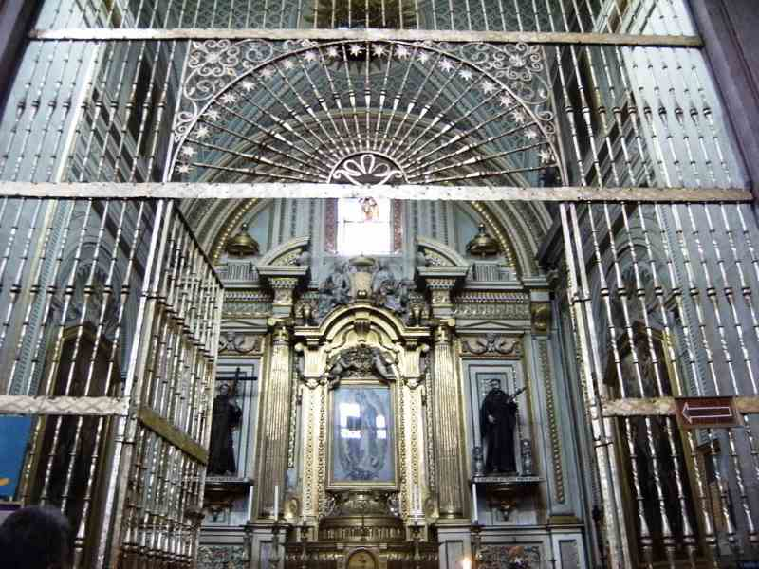
Capilla de Nuestra Señora de Guadalupe
José Manzo, que tuvo a su cargo transformar la decoración barroca
de algunos espacios de la catedral
al estilo neoclásico,
colocó la pintura del célebre oaxaqueño Miguel Cabrera de
La Virgen de Guadalupe,
ya hecha en 1756
en su nuevo retablo,
la acompañan las imágenes
del beato Bartolomé Gutiérrez
y San Felipe de Jesús,
martirizados en Japón.
al frente del retablo de la Virgen,
una cartela dice:
(Non Fecit Taliter Omni Nationi),
"No hizo igual con todas las naciones"
frase que sobre la Guadalupana dijo el Papa Benedicto XIV;
en el piso, se hallan los restos mortuorios del primer arzobispo de Puebla Ramón Ibarra y González.

Slide 8
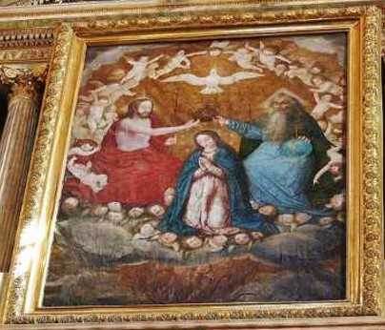
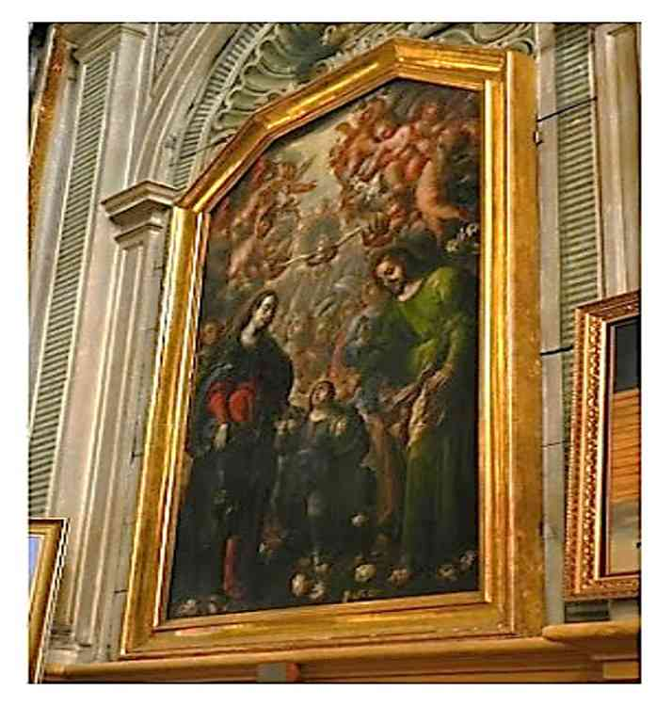
En la lateral,
la obra de Cristóbal de Villalpando
La Coronación de María
y en el lado opuesto
repite Miguel Cabrera
con La Sagrada Familia,

Slide 9
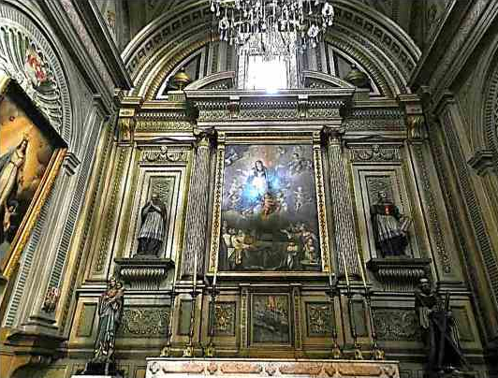
Originalmente resguardó las reliquias de santos y otros objetos sacros, luego fue dedicada al apóstol San Andrés, por ello aún se conserva su escultura y su cruz en forma
de X, símbolo de su martirio, en el medio punto de la reja.
Aquí de nueva cuenta José Manzo intervino
para la redecoración al estilo neoclásico al retirar
los retablos barrocos y así consagrarla a
(María Salus Infirmorum) "María salud de los enfermos" cuya pintura fue obra del maestro poblano
Francisco Morales Van den Eyden.
El énfasis en el corazón de la Virgen hizo que la gente
le llamara del “Dulce Corazón de María”.
En los laterales destaca una Asunción de María
pintada por el artista italiano Vincenzo Camuccini
y las pinturas anónimas de San Alfonso
María de Ligorio y San Buenaventura.
Capilla
del Sagrado Corazón de María

Slide 10
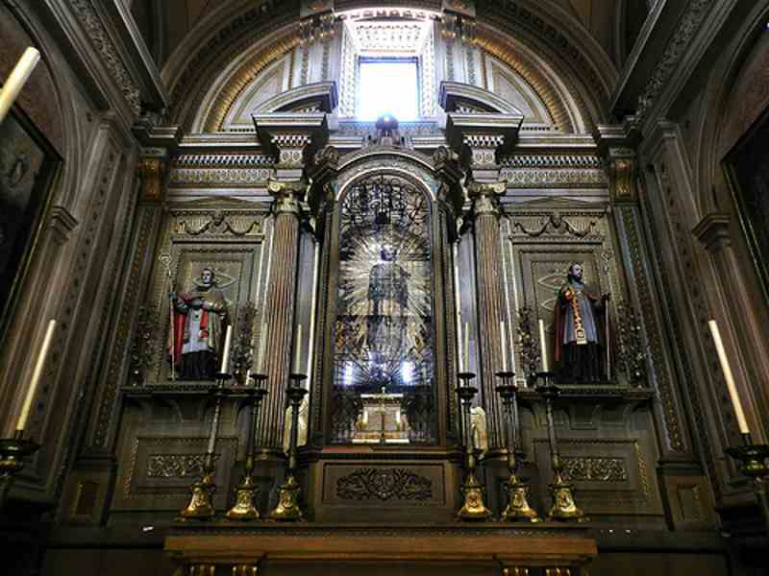
Capilla
de la
Inmaculada Concepción
Esta capilla estaba encomendada
al gremio de plateros de Puebla
que tenía su respectiva ordenanza,
y el retablo se compone de una estatua de la Purísima, San Luis Obispo,
y San Buenaventura,
en los muros laterales dos óleos,
de Fray Juan Escoto y el Papa Pio IX.

Slide 11
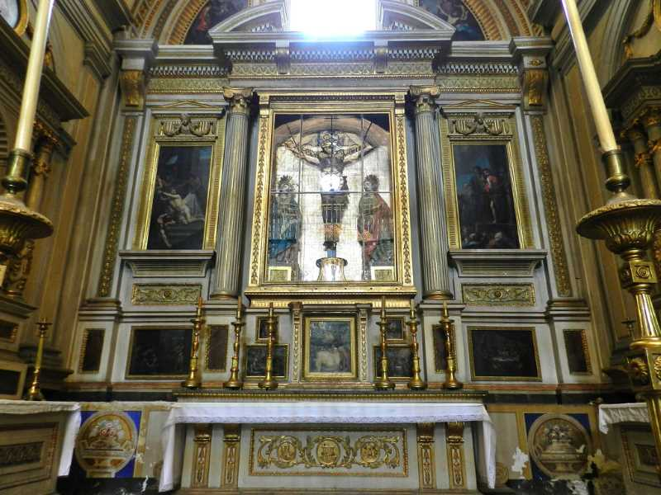
Capilla del Señor
de la Preciosa Sangre
La capilla del "Cristo" como antiguamente
se le llamaba por la magnífica escultura
de tamaño natural de Jesús crucificado, que se decía según la leyenda había sido hecha en Europa
y bendecida por el Papa Paulo VI,
dicho sin sustento, ya que la pieza esta elaborada
en pasta de caña de maíz, materia prima del estado de Michoacán, posiblemente traída por el obispo Antonio Ruíz de Morales y Molina, que gobernó
la diócesis de 1572 a 1576, acompañan a la escultura en los laterales una Virgen de la Esperanza y un san Juan el Bautista, ambas del maestro Lugardo.
Los tres retablos originales de estilo barroco fueron retirados por el arquitecto José del Castillo
para instalar en su lugar unos neoclásicos.
Hay también en pequeños nichos unas cabezas esculpidas en madera de San Pedro y San Pablo y una escultura del "Cristo Rey de burlas" pintura anónima y en el remate de la reja un pequeño "divino rostro".

Slide 12
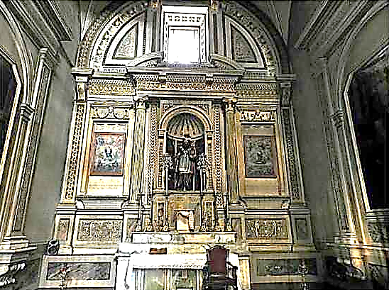
Capilla de San Nicolás de Bari
El espacio de esta capilla fue utilizado
como acceso para la escalera de la torre vieja
y posteriormente bautisterio
con una pila bautismal.
Los jesuitas la consagraron
a San Ignacio de Loyola en 1700, adornándola con tres retablos y pinturas,
obra de Juan Rodríguez Juárez.
A principios del siglo XX,
por decisión del cabildo se trasladó a esta capilla
el culto de San Nicolás de Bari que estaba
en la suya a un lado del Altar Mayor
por lo que sus numerosos devotos
interferían con el ceremonial de la Eucaristía.

Slide 13
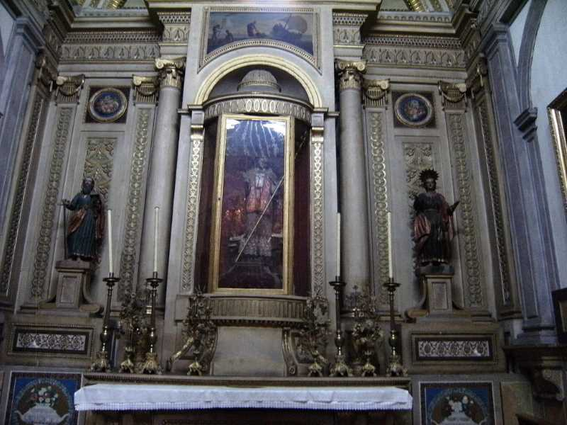
De igual manera
que las demás capillas
fue convertida al estilo neoclásico;
destaca la escultura de San Nicolás, atribuida a José Antonio Villegas Cora y las pinturas sobre la genealogía
de la Virgen María
del pintor del siglo XVII
José Rubí de Marimón,
las otras pinturas de los laterales
se refieren a la actuación
del Santo obispo en el Concilio de Nicea y a los milagros que se obraban
en su tumba.
Esta capilla es la última
de la nave procesional del evangelio.

Slide 14
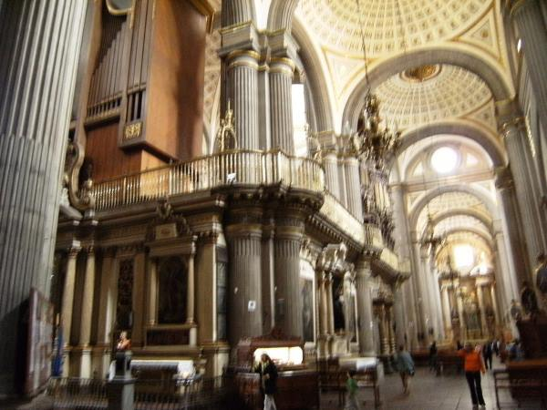
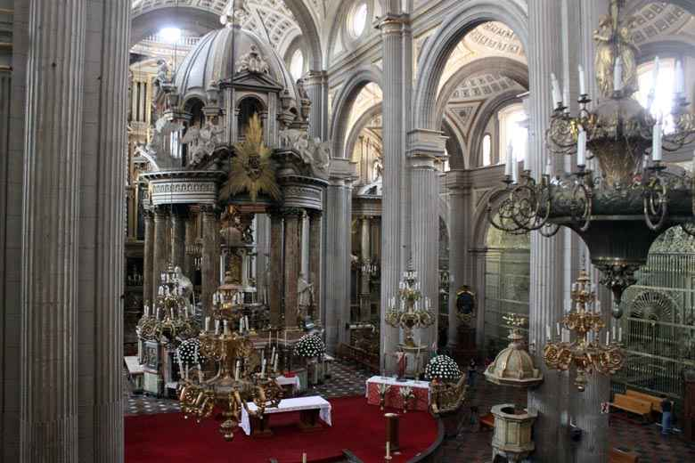
Capillas de la Epístola
A la nave procesional derecha conocida como nave de la Epístola corresponden las siguientes capillas:

Slide 15
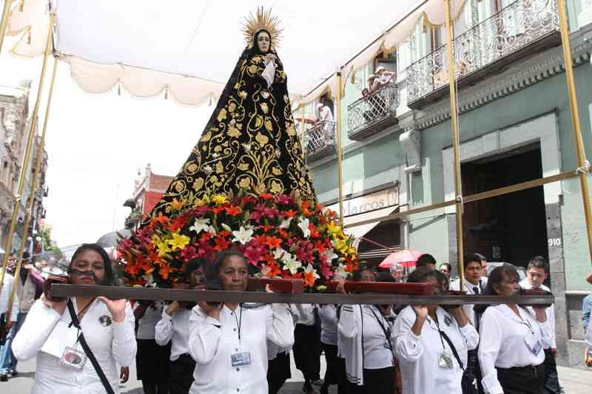
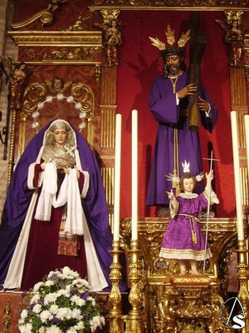
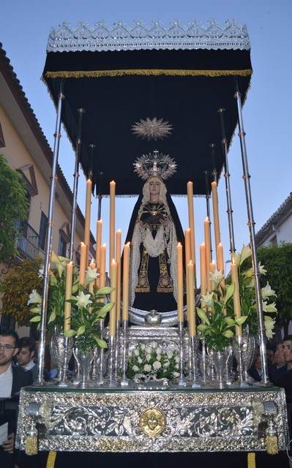
Capilla
de Nuestra Señora
de los Dolores
Esta capilla comunica
con la sacristía,
en el retablo
está la representación
de la Virgen de los Dolores
y el Calvario
y en los laterales
Santa Rosa de Lima
y el Santo cura de Ars.

Slide 16
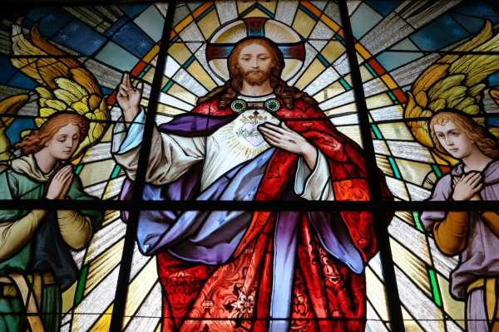
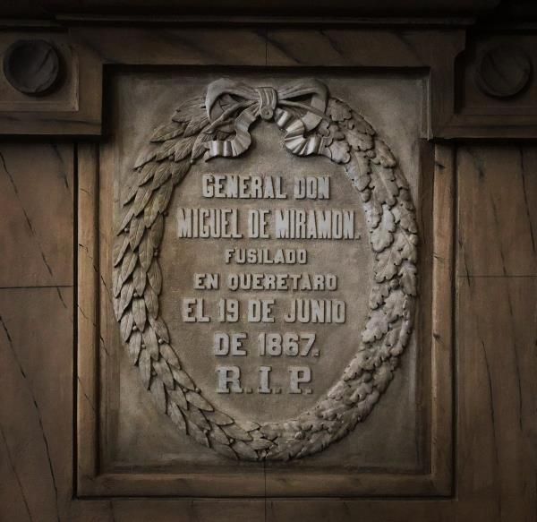
Capilla del Sagrado Corazón de Jesús
A los pies de este retablo se halla la imagen en tela de un retrato de Nuestra Señora de la Manga imagen milagrosamente aparecida en el manguillo de una religiosa jerónima de México,
también descansan los restos del general Miguel Miramón y el periodista Trinidad Sánchez Santos.

Slide 17
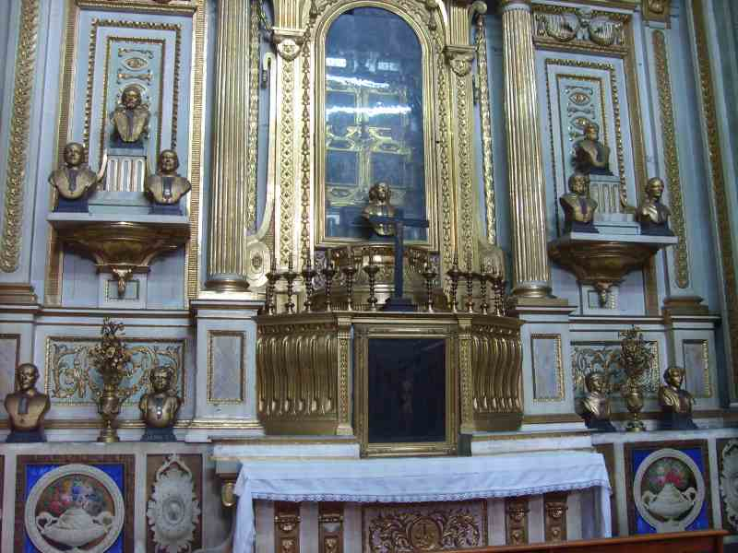
Capilla de las Santas Reliquias
El IX obispo Juan de Palafox y Mendoza la consagró a Santa Catarina Mártir,
luego a San Andrés y posteriormente a Santa Ana.
A finales del siglo XVII el cabildo decidió que las reliquias se trasladaran aquí,
con el propósito de que el celebrante pudiera admirarlas desde el Altar Mayor.
Fue nuevamente el arquitecto José Manzo
quien transformó la capilla, como la de enfrente,
dotándola de un retablo idéntico al de la Guadalupana.
Artistas de la Academia de Bellas Artes
hicieron los bustos que contienen en su interior
fragmentos de los huesos de santos y santas,
cuyas listas se anotan en los cuadros de la reja.
En el interior del nicho central se guardan relicarios de diferentes formas y materiales,
junto con pinturas de Juan Tinoco.

Slide 18
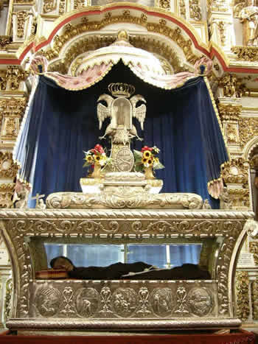
Sobre el altar se halla una copia de la Dolorosa de Acatzingo
y bajo de él está la figura romana en cera
de San Florencio mártir, con reliquias suyas en el interior.
Se hallan entre las reliquias
el fémur del Beato Sebastián de Aparicio.
En pinturas se aprecian a San Sebastián Mártir
y San Ignacio de Loyola del pincel de Sumaya
del valenciano Baltasar Echave, en los laterales
las de la adoración de los reyes al niño Jesús,
y la Presentación de Jesús en el Templo
del pincel de José de Ibarra
llamado en su tiempo El Murillo mexicano del s. XIX.

Slide 19
Capilla de San Juan Nepomuceno
Originalmente dedicada a San Juan Evangelista,
se decidió consagrarla en 1678 a San Nicolás de Bari.
Pero la numerosa y nutrida devoción al Santo
perturbaba las ceremonias del Altar Mayor,
motivo por el que cambiaron su culto y devoción
a la capilla del lado poniente del evangelio
y esta la dedicaron a San Juan Nepomuceno
En el altar se aprecia un cuadro de la Virgen de la Luz,
y una escultura de San Juan Nepomuceno
hecho por José Antonio Villegas Cora del s. XVIII.
A los lados San Francisco de Asís y San Francisco de Paula esculpidas por Bernardo Guerrero.
Los muros laterales son adornados con dos cuadros en cada uno
con escenas de San Juan Nepomuceno.

Slide 20
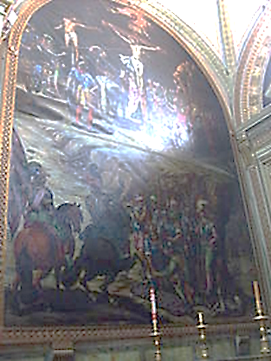
Capilla del Señor de la Columna
La estatua del Señor de los Azotes fue traída de Acatzingo, Puebla, en esta capilla, los muros laterales
están cubiertos por dos grandes óleos al cromo
firmados por Cristóbal de Villalpando en el año de 1683,
el descenso de la Cruz y la Transfiguración de Jesús
en el pasaje de la serpiente de metal del desierto.

Slide 21
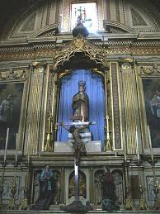
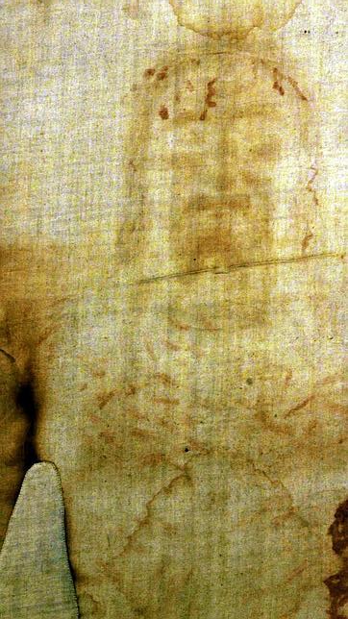
Capilla de la Sábana Santa
Como en varias capillas José Manzo intervino en esta para transformarla
al estilo neoclásico, quien además pintó alegorías a la Pasión,
a San Luis Gonzaga
y a San Estanislao Kostka,
famosos jesuitas marianos.
El baldaquino neogótico de bronce aloja
a la imagen de la Virgen de Ocotlán,
por lo que muchos llaman
a esta capilla en su nombre,
la patrona de Puebla y Tlaxcala
es una réplica del original
hecha por Bernardo Olivares Iriarte.
Sobre el altar hay un magnífico "Calvario catalán".
Acompañan a los lados dos pinturas, una de la Verónica
y otra del Cristo muerto, de las que se desconoce su origen,
pero se presumen hechas por Pedro García Ferrer,
pariente de Palafox y Mendoza.

Slide 22
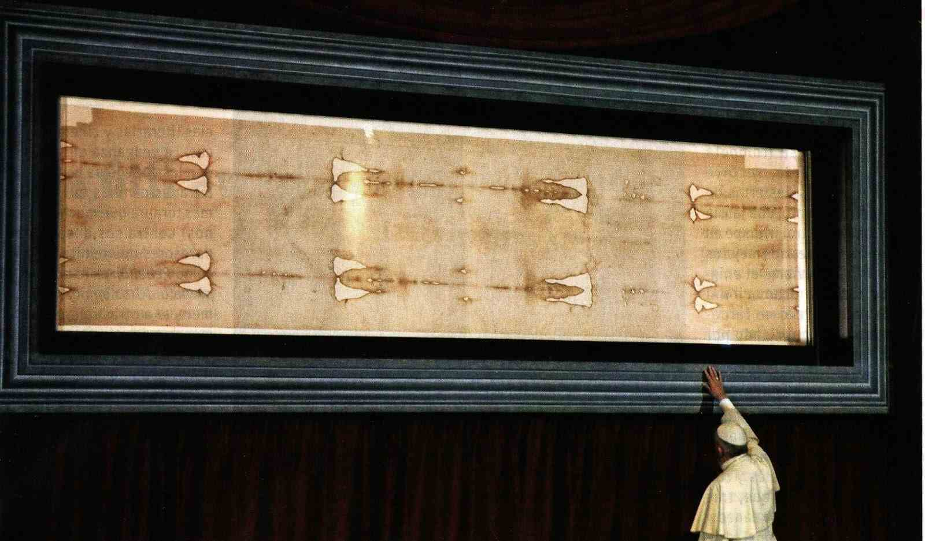
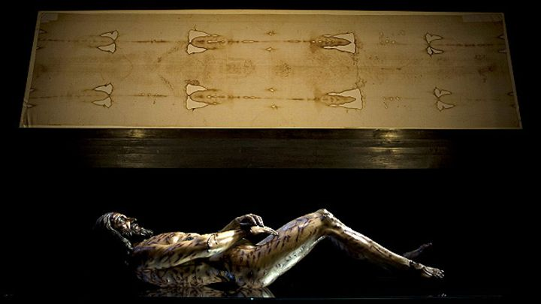
Cada viernes santo se recorre el baldaquino y se abre el retablo dejando ver la copia del Santo Sudario
que es quizá la obra más antigua de la catedral, ya que tiene la leyenda:
"copiada al original de Turín, 8 de abril de 1594"
así como un letrero con letras mayúsculas:
Extractu ab originali Taurini,
fue traída a México por el arcediano Fernando Gutiérrez Pacheco.

Slide 23
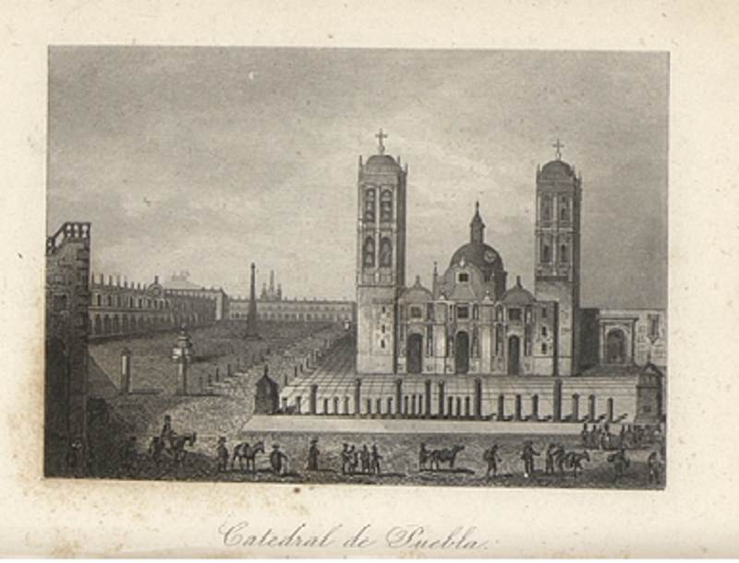

Imagenes y texto :
De la red
Música:
Catedral 5 medley
Interprete:
Coros de Catedral
Edición:
Eaglenest
Duración :
21 minutos
32 segundos
Chao
Auf wiedersehen
Au revoir
Hasta la vista
Pasenla Bien
___________________
eaglenest8@hotmail.com

Slide 24







12:00
¿Te ha gustado?
Puedes ver más entrando
Aquí
Además puedes recibir powerpoints en tu correo electrónico suscribiéndote aquí:

